Slide 1



NHIỆT LIỆT CHÀO MỪNG
QUÝ THẦY CÔ GIÁO VỀ DỰ GIỜ, THĂM LỚP!

Slide 2
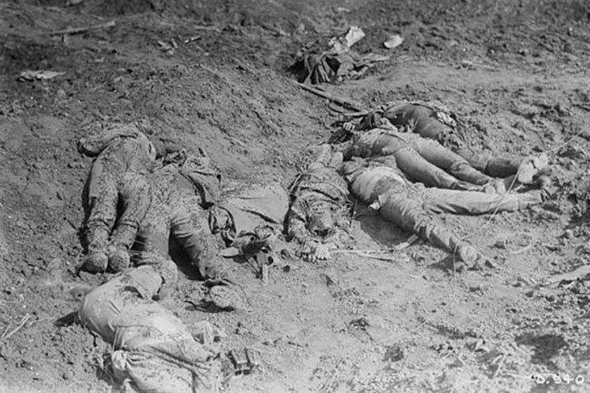
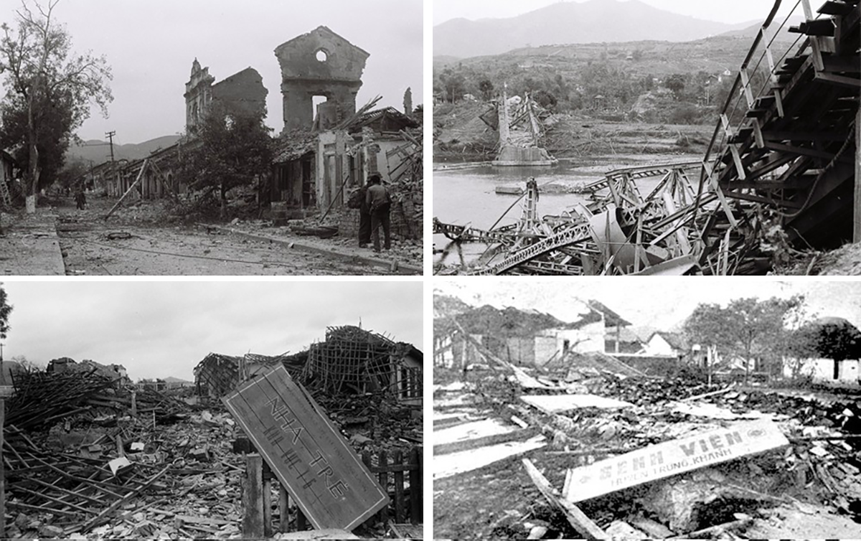
Quan sát các hình ảnh sau:

Slide 3
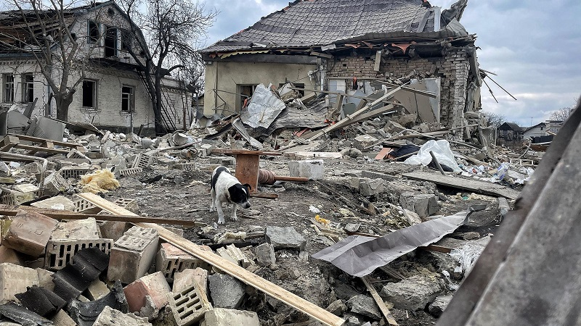
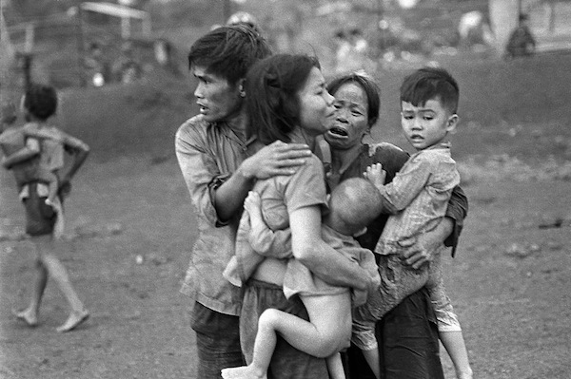

Slide 4
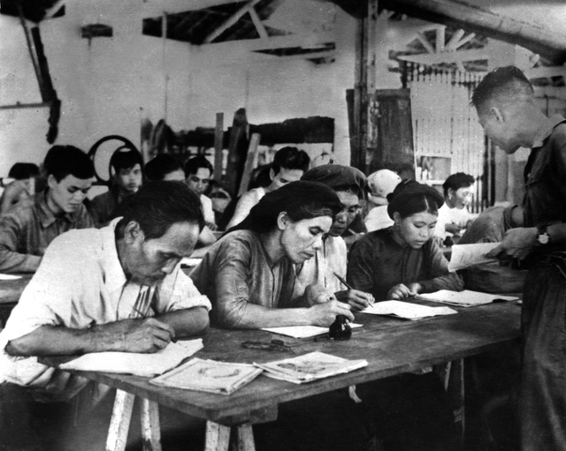
Các hình ảnh trên đã giúp em hiểu thêm điều gì về chiến tranh?

Slide 5
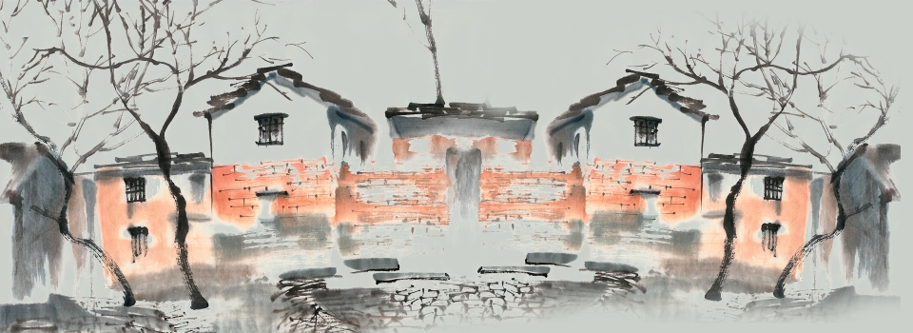
BÀI 4: TRUYỆN NGẮN
Đọc hiểu văn bản 2:
ÔNG LÃO BÊN CHIẾC CẦU
(HÊ-MINH-UÊ)

Slide 6

I. Đọc, tìm hiểu chung:
1. Tác giả:

Slide 7
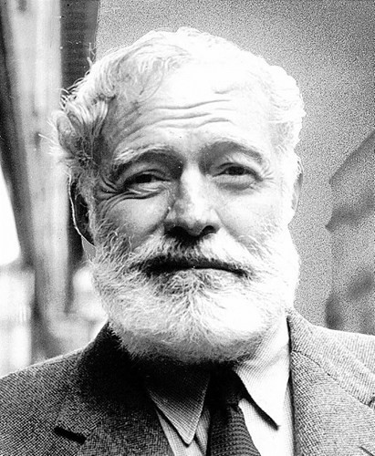
I. Đọc, tìm hiểu chung:
1. Tác giả:
- Hê-minh-uê (1899 – 1961) là nhà văn người Mỹ, là một trong những nhà văn vĩ đại nhất của thế kỷ 20.
- Đề tài: viết về “thế hệ mất mát" (Lost Generation), những con người trở về từ chiến tranh hoặc chịu ảnh hưởng sâu sắc của chiến tranh, không tìm thấy ý nghĩa cuộc sống và sự hòa hợp với xã hội, đổ vỡ niềm tin.
- Ông nhận được giải Nobel năm 1954

Slide 8

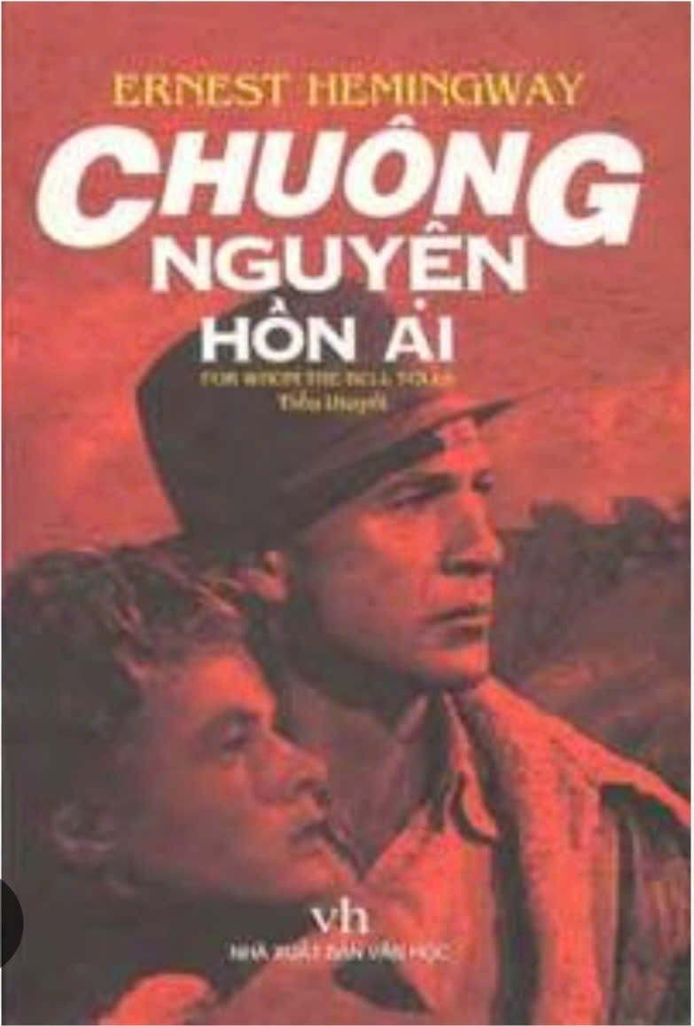

- Tác phẩm chính:

Slide 9
I. Đọc, tìm hiểu chung:
2. Tác phẩm:
a. Đọc, tóm tắt văn bản:
Tóm tắt văn bản: Truyện kể về cuộc gặp gỡ tình cờ giữa người kể chuyện – một người lính – và ông lão bên chiếc cầu trong bối cảnh chiến tranh ở Tây Ban Nha. Ông lão đến từ làng San Carlos, phải rời quê hương vì bom đạn. Dù đã di tản, ông không thể yên lòng vì lo cho những con vật ở nhà. Chiến tranh khiến ông hoang mang, kiệt sức và mất phương hướng; ông chỉ ngồi bên cầu như đang chờ đợi điều gì đó, hoặc chờ một lối thoát. Người lính nhiều lần thúc giục ông tiếp tục di chuyển để tránh hiểm nguy, nhưng ông vẫn bần thần, tuyệt vọng.

Slide 10
b. Tìm hiểu chung:
PHIẾU HỌC TẬP SỐ 01
TT | Nội dung | Những thông tin cần điền
1. | Xuất xứ
2. | Thể loại
3. | Phương thức biểu đạt
4. | Nhân vật chính
5. | Ngôi kể
6. | Bố cục
Truyện được in lần đầu trên tạp chí Ken 19-5-1938. Được dịch từ nguyên tác “Old Man at the Bridge”.
Truyện ngắn.
Tự sự kết hợp với miêu tả và biểu cảm.
Ông lão.
Kể theo ngôi thứ nhất, xưng “tôi”.
Bố cục: 2 phần
- Phần 1: từ đầu đến… “ông lão vẫn ngồi đó”: bối cảnh
truyện và giới thiệu khái quát về ông lão.
- Phần 2: tiếp theo đến…hết: cuộc trò chuyện của
ông lão và nhân vật “tôi”.

Slide 11
II. Đọc, tìm hiểu chi tiết:
1. Bối cảnh truyện.
- Chiếc cầu bắc qua sông, những chiếc xe nối đuôi nhau đi qua;
- Binh lính đẩy hộ xe hàng...
→ Cuộc chiến tranh khốc liệt, hoang tàn.

Slide 12

II. Đọc, tìm hiểu chi tiết:
THẢO LUẬN NHÓM
(Thời gian 05 phút) (thời gian 05 phút).
2. Nhân vật ông lão
a. Giới thiệu khái quát về ông lão.

Slide 13
PHIẾU HỌC TẬP SỐ 02
Nhân vật ông lão | Chi tiết | Nhận xét
- Hình dáng
- Hành động

Slide 14
PHIẾU HỌC TẬP SỐ 02
Nhân vật ông lão | Chi tiết | Nhận xét
- Hình dáng | Mặc bộ đồ rất bẩn màu đen, khuôn mặt xám bẩn, đeo đôi gọng kính thép. | → Khắc họa nhân vật ông lão - một con người hiền lành, vô tội, mệt mỏi sau hành trình chạy loạn... là nạn nhân của chiến tranh.
- Hành động | - Ông vẫn ngồi đấy, không nhúc nhích. - Không muốn rời quê hương và xa đàn gia súc.

Slide 15
II. Đọc, tìm hiểu chi tiết:
2. Nhân vật ông lão
a. Giới thiệu khái quát về ông lão.
- Mặc bộ đồ rất bẩn màu đen, khuôn mặt xám bẩn, đeo đôi gọng kính thép.
- Ông vẫn ngồi đấy, không nhúc nhích.
- Không muốn rời quê hương và xa đàn gia súc.
=> Ông lão là người hiền lành, vô tội, mệt mỏi sau hành trình chạy loạn... là nạn nhân của chiến tranh.

Slide 16

III. LUYỆN TẬP

Slide 17








Câu hỏi 1
Văn bản “Ông lão bên chiếc cầu” thuộc thể loại nào?
A. Truyện lịch sử.
B. Truyện cổ tích.
C. Truyện ngắn.
D.Tryuện truyền thuyết .
Notes:
Giáo án của Hạnh Nguyễn: https://www.facebook.com/HankNguyenn

Slide 18
Câu hỏi 2
Trong văn bản, tác giả đã kết hợp phương thức tự sự với các phương thức nào?
A. Miêu tả, thuyết minh.
B. Nghị luận, biểu cảm.
C. Miêu tả, biểu cảm.
D.Thuyết minh, nghị luận.
Notes:
Giáo án của Hạnh Nguyễn: https://www.facebook.com/HankNguyenn

Slide 19
Câu hỏi 3
Nhân vật chính trong văn bản là ai?
A. Người lính.
B. Người dân.
C. Người qua đường.
D. Ông lão.
Notes:
Giáo án của Hạnh Nguyễn: https://www.facebook.com/HankNguyenn

Slide 20
Câu hỏi 4
Đề tài của truyện “Ông lão bên chiếc cầu” là gì ?
A. Gia đình.
A. Tình yêu.
B. Chiến tranh.
C. Tình bạn.
Notes:
Giáo án của Hạnh Nguyễn: https://www.facebook.com/HankNguyenn

Slide 21
Câu hỏi 5
Ông lão là người như thế nào?
A. Hoạt bát, nhanh nhẹn, vui tính.
B. Hòa đồng, vui vẻ, vị tha.
C. Lương thiện, nhân hậu, có trách nhiệm.
D. Hiền lành, chất phác, mưu trí.
Notes:
Giáo án của Hạnh Nguyễn: https://www.facebook.com/HankNguyenn

Slide 22


IV. VẬN DỤNG
Bài tập: Theo em, điều gì khiến hành động của ông lão trở nên ý nghĩa dù rất âm thầm?

Slide 23
HƯỚNG DẪN HỌC BÀI Ở NHÀ:
- Hoàn thành bài tập GV giao về nhà.
- Tóm tắt được nội dung văn bản, khái quát được tác giả, tác phẩm và nội dung bài học.
- Chuẩn bị phần còn lại của văn bản.

Slide 24
Xin cảm ơn quý thầy cô giáo và các em!
Chào tạm biệt!

